Slide 1
Sicheres Hosting in der Cloud
Patrick Zaubi
filoo GmbH

Slide 2
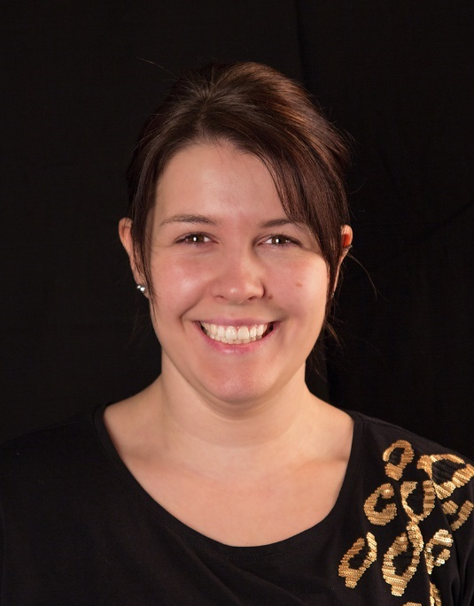
Organisatorisches
Dieser Webcast wird aufgezeichnet
Link zur Aufzeichnung per E-Mail
Organisatorin im Hintergrund nimmt
Fragen entgegen: Stefanie Jerchel
Umfrage am Ende: Feedback ist uns wichtig
Fragen bitte im Chat stellen

Slide 3
Agenda
Vorstellung
Einleitung
Bestandteile einer sicheren Cloud
Über die filoo clouD
Live-Demo
filoo private clouD
Ihre Fragen

Slide 4
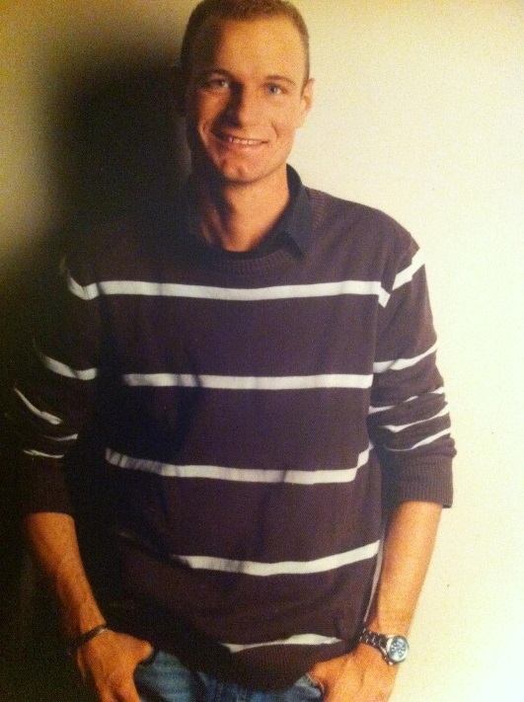
Über mich
Patrick Zaubi
IT-Berater im Vertrieb seit 2007
Seit 01.05. diesen Jahres bei der filoo
Gute Erfahrungen im Bereich RZ / Netzwerk
Expertise:
Cloud-Dienstleistungen
Bandbreiten
Projektmanagement

Slide 5
filoo & TK-Hosting
filoo GmbH
Gegründet 2002, akquiriert 2013
100%-Tochter der Thomas-Krenn.AG
Verantwortlich für gesamten Hosting-Bereich
Standort Gütersloh
10 Mitarbeiter
Entwicklung, Vertrieb & Administration
Standort Freyung
5 Mitarbeiter
Vertrieb, Administration & Support

Slide 6
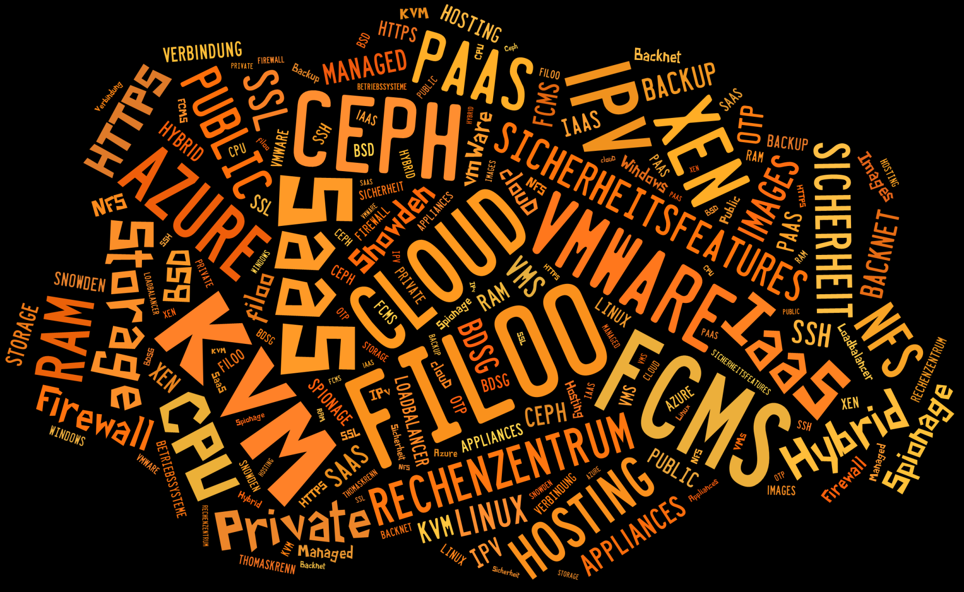
Sicheres Cloud Hosting: Geht das ?

Slide 7
Der Cloud-Gedanke
„Mir ist egal wo und wie,
Hauptsache es läuft und ich
kann es jederzeit abschalten.“

Slide 8
Wollen Sie das wirklich ?
Wollen Sie Ihre Firmendaten auf einer VM in Russland ablegen ?
Möchten Sie patentgeschützte technische Pläne in die USA kopieren ?
Sind Personalunterlagen in der „Firmen-Dropbox“ gut aufgehoben ?
Möchten Sie Kunden- und Interessentendaten an eine amerikanische Firma verschenken ?

Slide 9
NSA, GCHQ, BND und Co.
Große Verunsicherung durch NSA-Skandal
Abhören im großen Stil
Abgriff von Daten auch in Deutschland
Heise.de Schlagzeilen der letzten Tage:
Geleakte NSA-Hackersoftware
NSA-Hackingtools: Kritische Sicherheitslücke in Firewalls
Russische Hackergruppen sollen Informationen zu Trump bei US-Demokraten gestohlen haben

Slide 10
Alles unsicher ?
„Ist alles unsicher ?“
SSL / TLS Backdoors entdeckt / Sicherheitslücken
Leitungen angezapft
Mobilfunk belauscht
RSA gesteht Kooperation
Hardware kompromittiert

Slide 11
Werde ich belauscht ?
Sicherheit ist immer eine Abwägung
Kosten eines erfolgreichen Angriffs
vs.
Kosten des Schutzes
Kosten-Nutzen-Verhältnis gilt auch für die NSA, GCHQ, BND und sonstige Datenkraken !
Ziel: Angriff teurer machen
Dreht sich das Verhältnis -> Win !

Slide 12
Wie kann filoo helfen ?

Slide 13
clouD – Der Clou ist das „D“!
Deutschland als Hosting Standort
Deutsche Gesetzgebung: BDSG
Deutscher Betreiber: filoo
Deutsche Middleware

Slide 14
Was brauchen Sie ?
Sicheres Rechenzentrum
Sichere Cloud-Software
Sichere Verbindung
Sichere Services
Sichere Anmeldung

Slide 15
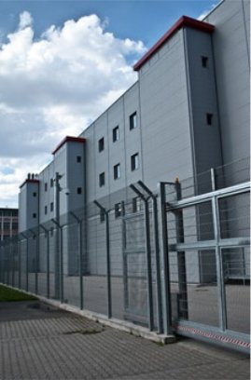
Sicheres RZ
Zertifiziert nach ISO 27001
Business Continuity
24 Std. Werkschutz
Kameraüberwachung
Zwei Faktor Authentisierung
Standort Frankfurt a.M.
Gebaut nach Tier3-Standard
Mehrfach redundante Systeme

Slide 16
Sichere Cloud-Middleware
Komplett in Deutschland entwickelt
Basiert auf Open-Source Projekten
Linux, QEMU, OpenVSwitch, Ceph
Keine Blackboxen
Viele Sicherheitsfeatures

Slide 17
Sichere Verbindungen
SSL für die Cloud-Administration
Interne Verbindung über virtuelles LAN
Ausleitung über das Internet nur wo nötig
Firewall für jede Cloud-VM
SSL-Zertifikate schnell und günstig verfügbar

Slide 18
Sichere Services
Cloud VM auf geclustertem Dateisystem
Ausfallsicherheit des Storages
Live Migration im Wartungsfall
Zugang zu VMs über SSH oder VNC
Beides verschlüsselt
Cloud VMs werden bei Installation automatisch aktualisiert
… und auf Wunsch auch danach

Slide 19
Sichere Anmeldung
HTTPS only
Web-Interface unterstützt Zwei-Faktor-Authentisierung
Google Authenticator / OTP
SSH-Schlüssel für Cloud-VMs hinterlegbar

Slide 20
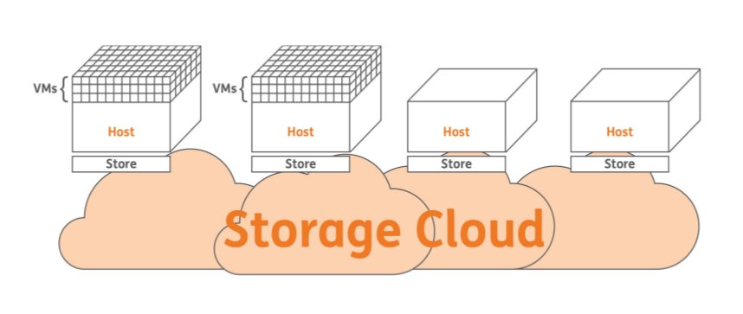
filoo cloudD - Aufbau

Slide 21
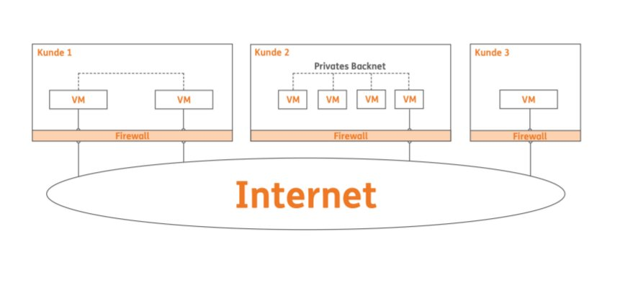
filoo clouD - Netz

Slide 22
Weitere Features
Snapshots von VMs anlegen
Webbasierte Serveradministration: Froxlor
Backup-Space per SFTP / SCP
Hardwareparameter jederzeit änderbar
CPU, RAM, Disk
_ Bis zu 4 IPv4-Adressen / VServer
_ IPv6 verfügbar
_ Viele Betriebssysteme & Appliances verfügbar
_ Linux, Windows, BSD
_ Owncloud, pfSense, _ BalanceNG, Asterisk, …

Slide 23
Demo public IaaS Cloud
filoo.de Kundenlogin

Slide 24
Private IaaS Cloud
Eigene Verwaltungsoberfläche
Physikalische Trennung von public Cloud
Exklusive Ressourcen
Alle Features der public Cloud

Slide 25
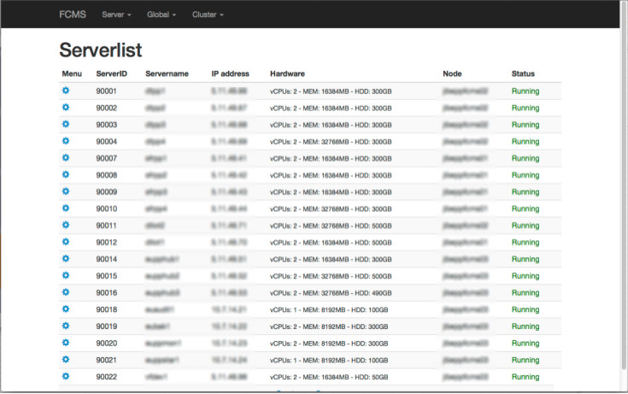
Screenshots private Cloud

Slide 26
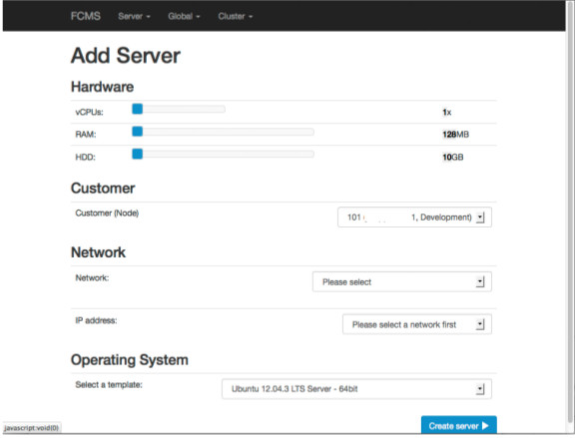
Screenshots private Cloud

Slide 27
Weitere Hosting-Services
SSL-Zertifikate
vmWare Hosting
Cloud Storage (Netapp VCS)
Dedizierte Server
Managed Services
Rack und Serverstellplätze

Slide 28
Vielen Dank!
Sie erhalten automatisch eine E-Mail mit der Aufzeichnung!
Ihre Fragen bitte gerne jetzt noch stellen

Slide 29
Kontakt
filoo GmbH
https://www.filoo.de
Patrick Zaubi
patrick@filoo.de
T: 05241 / 86730 - 26

